Slide 1
Охрана здоровья человека
Работу выполнил студент группы 202(б)
Жарко Павел
Как благотворно влияет плавание на организм детей

Slide 2
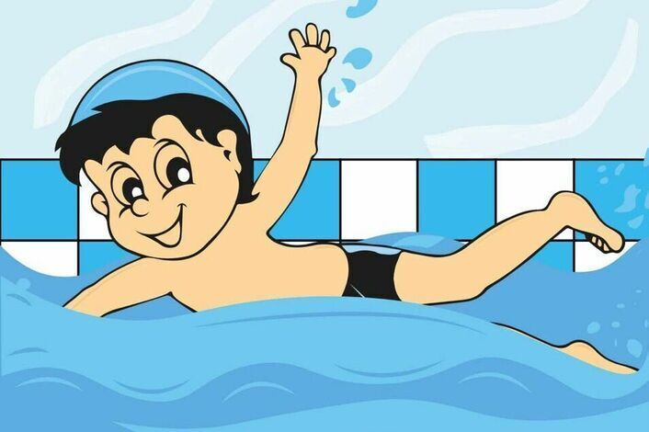
Со скольки лет можно плавать?

Slide 3
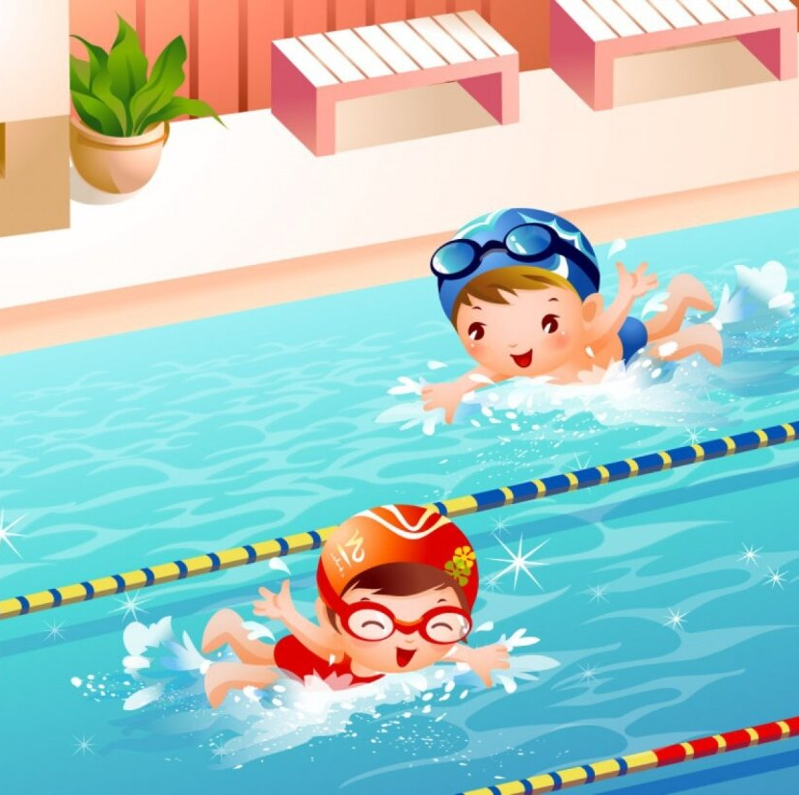
На этот счет есть разные мнения, но ученые и медики все чаще склоняются к тому, что ходить в бассейн можно начиная с грудничкового возраста. Поэтому уже после выписки из роддома мамы могут начать выбирать бассейн для первых занятий новорождённого.
с 2 недель до 3 лет
с 3 до 6 лет
6 лет и далее (школьный возраст)

Slide 4
Аргументы за то, чтобы учить плавать грудных детей.
⦁ При медицинских спортивных вузах существуют кафедры гидрореабилитации и гидрокинезотерапии – одного из видов лечебной физкультуры, которая снимает нагрузку с сердца и других мышц. В качестве примера можно вспомнить Национальный государственный университет физкультуры им. Лесгафта. В нем соответствующая кафедра появилась одной из первых. Это говорит о пользе посещения бассейна для людей разного возраста, в том числе и детей. В одном из интервью, опубликованном в интернете, завкафедрой Белорусского государственного университета физической культуры, доцент А.Б. Глазько отметил по поводу плавания: «Чем раньше, тем лучше
⦁ Масса книг выпущена под авторством педиатров, которые изучили вопрос. Например, можно ознакомиться с трудами: Гутермана, Булах, Васильева, Левина и других. Известный педиатр и телеведущий Евгений Комаровский рекомендует занятия с грудничками в воде. В частности, он развенчивает миф о большой нагрузке на сердце. Доктор заявляет, что плохо – это когда малыш часами кричит в душной комнате, а заниматься с ним в бассейне – это хорошо. Но обязательно нужно постоянно контролировать самочувствие малыша.

Slide 5
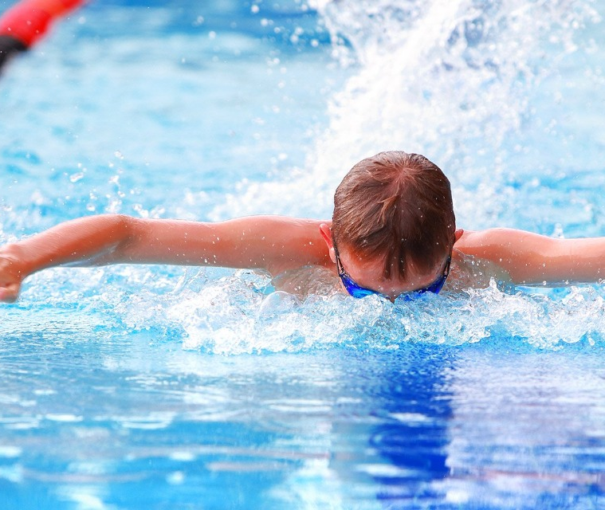
Польза плавания для ребенка

Slide 6
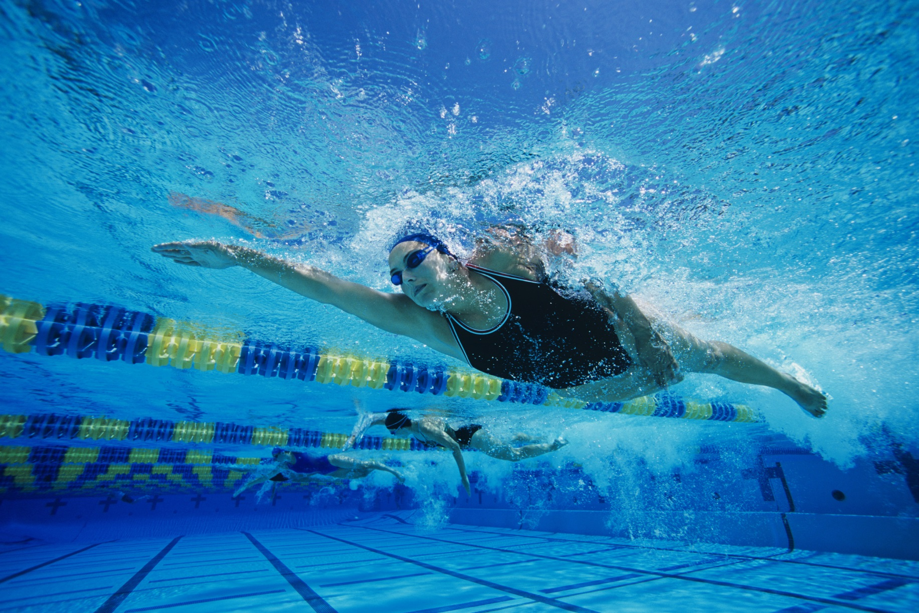
Плюсы плавания для детей:
Развитие мускулатуры. Мышцам нужно расти вместе с ребенком и выдерживать все физические активности: подвижные игры, катание на велосипеде и самокате и т. д.
Укрепление иммунитета. Выше было рассказано об исследовании, в результате которого было установлено, что ребенок меньше болеет после бассейна.
Развитие мозга и нервной системы. Кожа как сенсорный орган взаимодействует с водой. Это имеет значение при развитии всех аспектов человеческого тела.
Развитие социальных навыков.
Дети общаются друг с другом, с тренером, у них есть режим. Выходит, что плаванье полезно не только для здоровья.
Безопасность. Спасение утопающих – дело рук самих утопающих. В жизни может произойти всякое. И поэтому нужно обучать умению держаться на воде с ранних лет.
Формирование правильной осанки и профилактика плоскостопия.
В воде тело расслабляется. Это способствует укреплению позвоночника. Во время плавания нужно активно работать ногами – это полезные действия против плоскостопия.

Slide 7
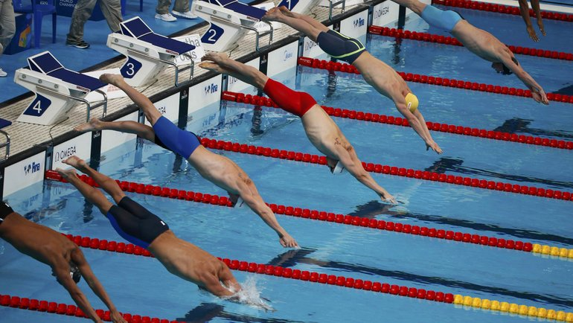
Виды стартов в плавании
Старт с тумбочки используется в брассе, баттерфляе, кроле и комплексном плавании. Имеет две разновидности: грэб (классический) и легкоатлетический старт.
Старт из воды применяется для кроля на спине.

Slide 8
СТарт с тумбочки
Быстрый и эффективный старт принесет вам преимущество уже в самом начале заплыва. Правильный вход в воду придает пловцу ускорение,необходимое на первых метрах дистанции. Существует два вида старта с тумбочки: классический и легкоатлетический. Они различаются положением ног на стартовой тумбочке.
Классический старт (грэб-старт)
давно используется пловцами, но в последнее время стремительно теряет свою популярность. Во время грэб-старта обе ноги находятся на краю тумбочки. Он отличается мощным отталкиванием, но время стартовой реакции, то есть то время, которое проходит от стартового сигнала до отрыва ног спортсмена от тумбочки, довольно велико, поэтому пловцы отдают предпочтение легкоатлетическому старту.
Легкоатлетический старт (трек-старт)
применяется сегодня большинством спортсменов мирового уровня. При легкоатлетическом старте одна нога спортсмена стоит на краю тумбочки, а другая находится сзади — отсюда он и получил свое название. Трек-старт позволяет пловцу быстрее покинуть стартовую тумбочку после сигнала стартера и обеспечивает чуть более плоское положение тела при входе в воду.

Slide 9
Фазы старта с тубмочки:
1. Начальное положение.
Пловцу необходимо встать на край подставки сзади и после первой команды перейти на передний край, захватив его пальцами ног.
2. Натяжение и отталкивание.
После сигнала о старте спортсмену следует вытянуться телом и двигаться вперед, отрываясь при этом от края тумбы.
4. Вхождение в воду.
Во время входа в воду голова находится между руками, а ноги выпрямлены, стопы вытянуты.
3.Полет.
Оттолкнувшись от тумбы, тело пловца начинает полет в выпрямленном положении.
6. Выход на поверхность.
При плавании кролем и баттерфляем движения ног начинаются до достижения соревновательной скорости.
5. Скольжение.
После погружения в воду, тело скользит под водой пока скорость не опустится до соревновательной.

Slide 10
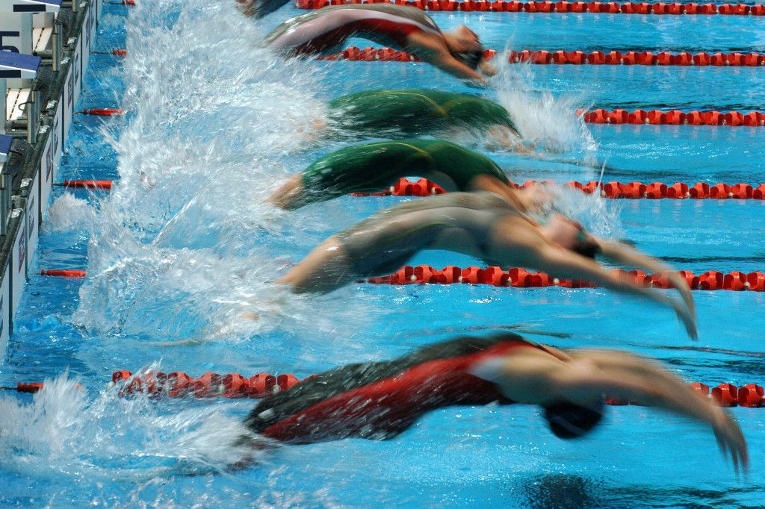
ФАзы Старта из воды
3.По стартовой команде спортсмен сгибает руки, подбородок касается груди. В такой группировке надо зафиксироваться.
1.Двумя руками взяться за поручни лицом к тумбочке для старта. Если их нет, то держаться надо за край бортика. Руки должны быть выпрямлены, хват выполняется сверху на ширине плеч.
2.Согнутыми ногами упереться в стену бассейна. Колени находятся между рук, стопы располагаются на одном уровне..
4.При повторном сигнале старта пловец резко выпрямляется, голову запрокидывает назад..
5.При погружении головы и плечевого пояса в воду руки следует вытянуть горизонтально, перестать прогибаться.
6.Скольжение под водой продолжается при помощи движения «дельфином». В нос не попадёт вода, если делать выдохи.
7.Через 15 метров подниматься к поверхности, активно работая ногами.

Slide 11
Почему плавание — это лучший спорт для здоровья?

Slide 12
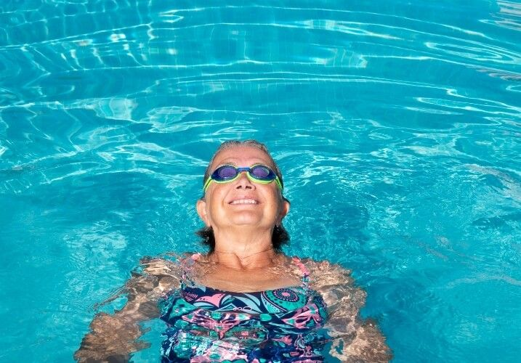
Психологические и физические преимущества плавания
1.Мощное успокаивающее действие на ЦНС (центральную нервную систему).
Плавание оказывает Ритмичные движения в воде и контролируемое дыхание избавляют от стресса и тревожности. Кроме того, во время плавания вырабатываются эндорфины — гормоны счастья. Они улучшают настроение и самочувствие в целом.
2.Снижению жировых отложений
Помимо этого, в воде организм расходует значительное количество энергии.В результате ускоряется метаболизм и калории сжигаются даже после окончания занятия. Таким образом, плавание — это еще и эффективное средство для похудения и поддержания оптимальной формы в долгосрочной перспективе.
3.Укрепляют иммунную систему.
Регулярные занятия плаванием значительно Умеренная физическая нагрузка в воде стимулирует выработку лейкоцитов — клеток, отвечающих за защиту организма от инфекций, улучшает кровообращение и лимфоток, за счет чего токсины из организма выводятся быстрее.

Slide 13
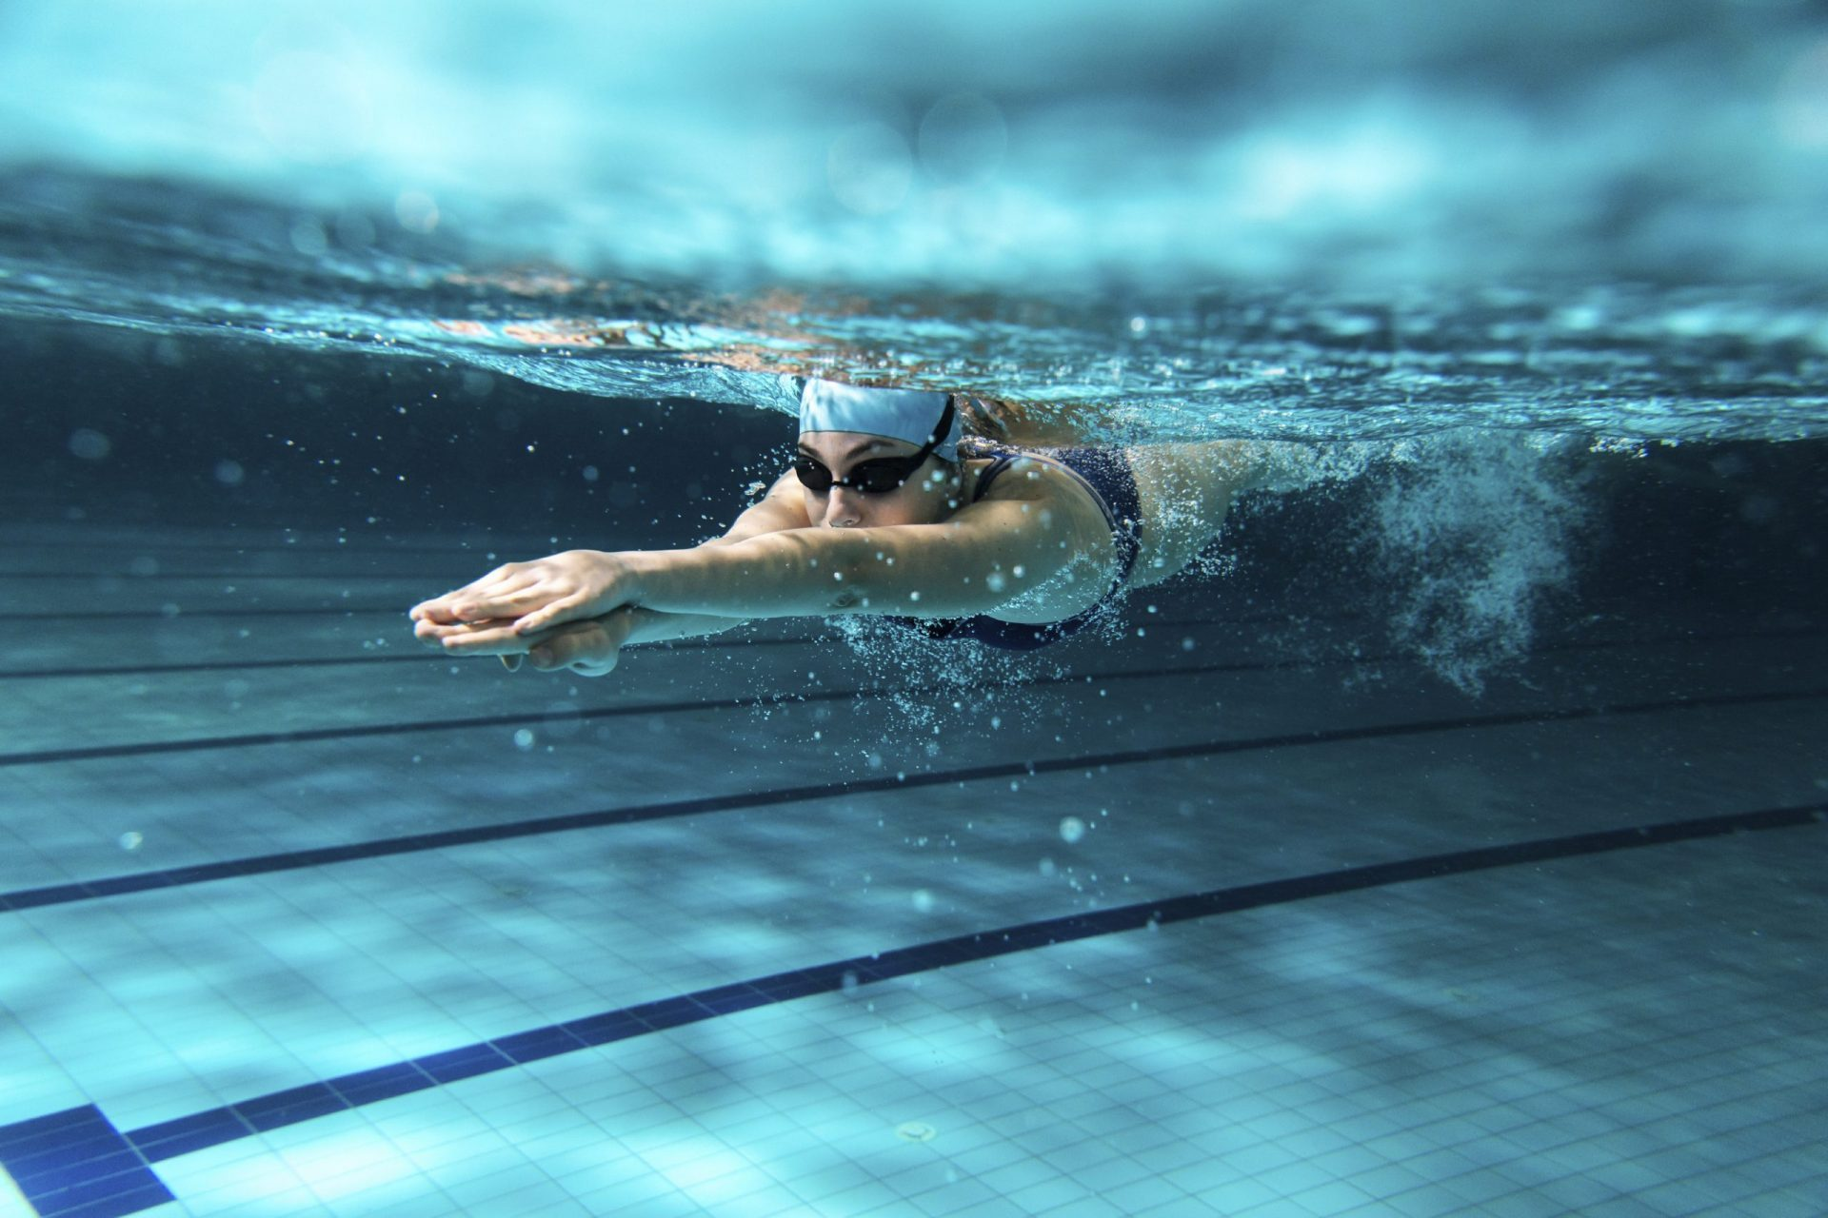
Плавание для всех возрастов
Независимо от возраста, плавание остается одним из самых эффективных и доступных видов спорта, предоставляя возможность каждому улучшить здоровье организма и качество жизни.

Slide 14
Как начать: выбор стиля и первые шаги в бассейне
Для новичков оптимально выбрать брасс или кроль — эти стили относительно просты в освоении. Первые занятия лучше проводить под руководством инструктора, который поможет освоить правильную технику. Важно начинать с коротких заплывов, постепенно увеличивая время и интенсивность тренировок.
Плавание отлично сочетается с другими видами спорта. Оно может служить дополнительной кардионагрузкой для силовых атлетов, сделать нагрузки разнообразнее или стать способом активного восстановления после интенсивных тренировок.
Несмотря на общую безопасность, при занятиях плаванием следует соблюдать некоторые меры предосторожности. Важно не переохлаждаться, использовать специальные очки для защиты глаз и плавательную шапочку.

Slide 15
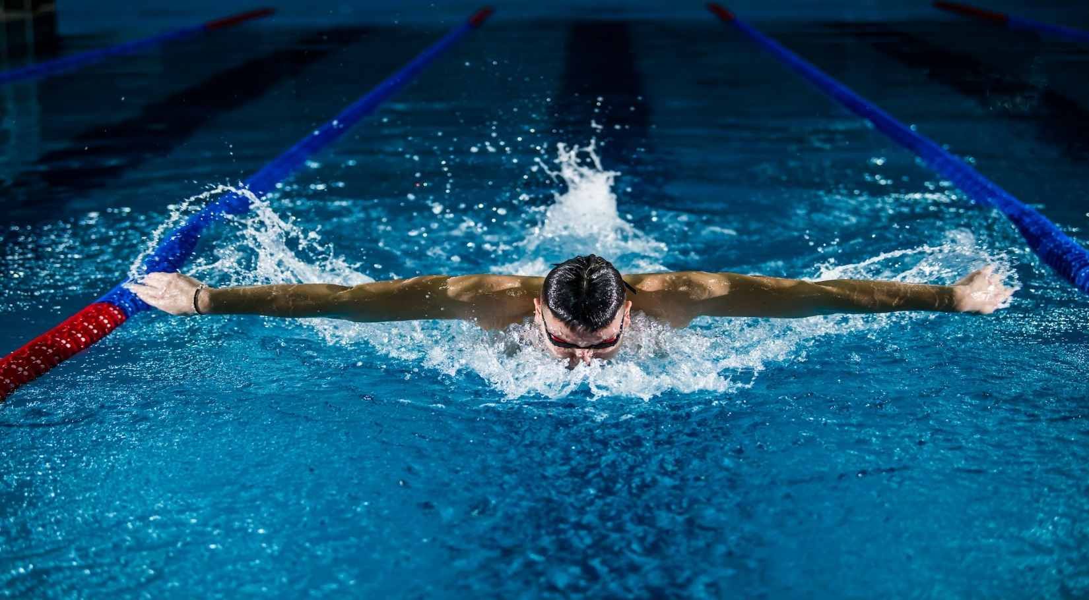
Заключение
Плавание — универсальный вид спорта, но подход к занятиям должен быть индивидуальным, учитывающим состояние здоровья каждого ребёнка. Плавание не только полезно для оздоровления и физического развития ребёнка. Умение плавать является жизненно необходимым навыком. Занятие плаванием имеет огромное воспитательное значение.

